Slide 1
Conscientização dos funcionários

Slide 2
Conscientização dos funcionários

Slide 3
Apenas uma provocação...

Slide 4
Conscientização dos funcionários

Slide 5
ISO 27001/2013
Sobre a Conscientização e Treinamento em Segurança da Informação - "Todos os funcionários da organização (...) deverão receber educação e treinamento apropriados em conscientização.."

Slide 6
PCI DSS 3.0
Deve-se Implementar um programa de conscientização de segurança formal para tornar todo o pessoal conscientes da importância da segurança de dados no portador de cartão - (...) no ato da contratação e pelo menos anualmente.

Slide 7
As questões ainda continuam

Slide 8
Os 10 países com o maior número de ciberataques
https://www.gocache.com.br/seguranca/dez-paises-com-mais-ataques-de-hackers/

Slide 9
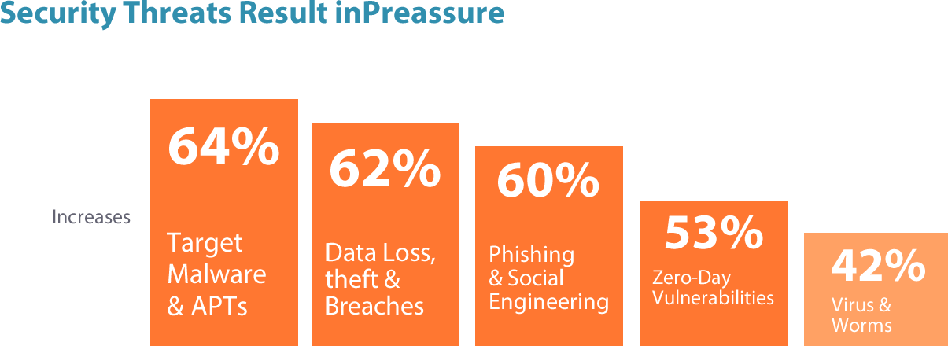
Principais ameaças que preocupam os gestores de segurança
Fonte: Trustwave-2014 Security Pressures Report, p. 6.

Slide 10
Principais ameaças que preocupam os gestores de segurança
Fonte: Trustwave-2014 Security Pressures Report, p. 6.

Slide 11
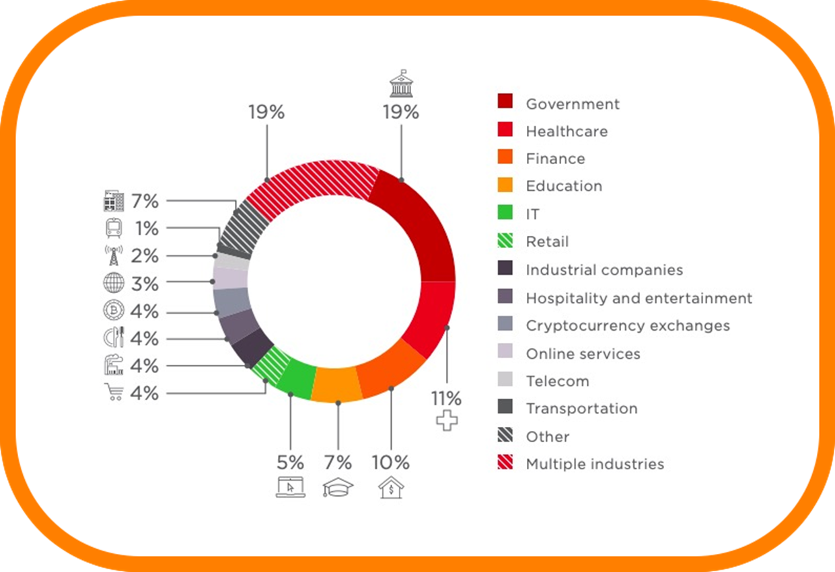
Dados importantes
https://www.ptsecurity.com/ww-en/analytics/cybersecurity-threatscape-2018/

Slide 12
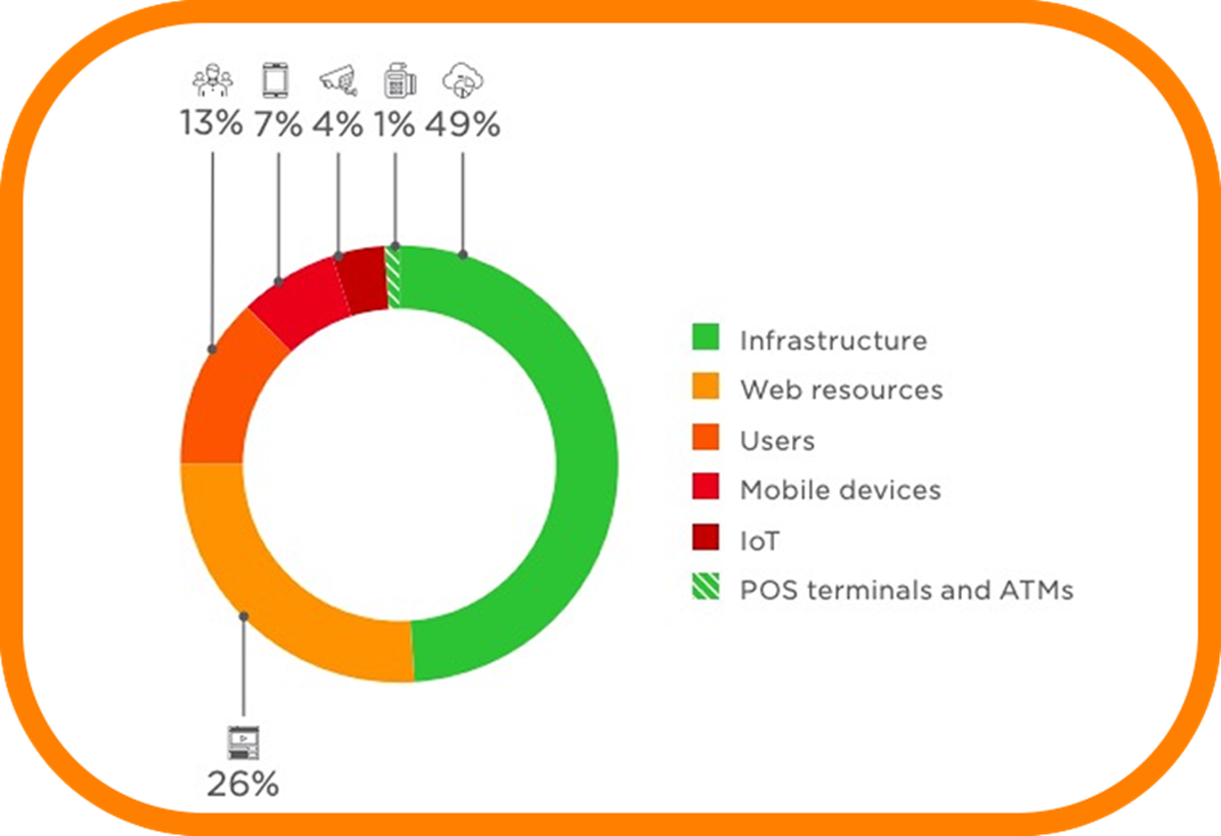
Dados importantes
https://www.ptsecurity.com/ww-en/analytics/cybersecurity-threatscape-2018/

Slide 13
Aprenda mais essa

Slide 14
Aprenda mais essa

Slide 15
Aprenda mais essa

Slide 16
Aprenda mais essa

Slide 17
Aprenda mais essa

Slide 18
Aprenda mais essa

Slide 19
As principais abordagens

Slide 20
Acesso físico deve ser controlado

Slide 21
Por que os resultados são insatisfatórios em sua grande maioria
Foco mais no compliance, nas punições, no que não se pode fazer do que em conscientização;
Excesso de jargões técnicos, textos, slides;
Treinamentos demorados demais e muito teóricos;
Os treinamentos não motivam os funcionários a se tornarem parceiros, aliados na segurança;
Deixam de fora a equipe da TI.

Slide 22
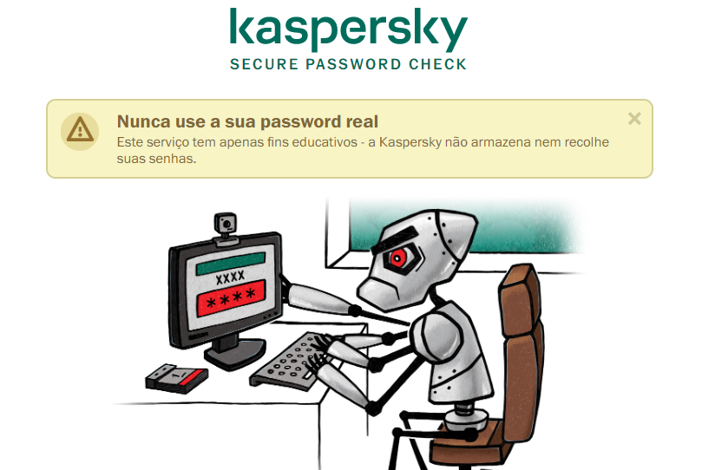
Movimentando o treinamento

Slide 23
Em suma: vale à pena investir?

